Slide 1
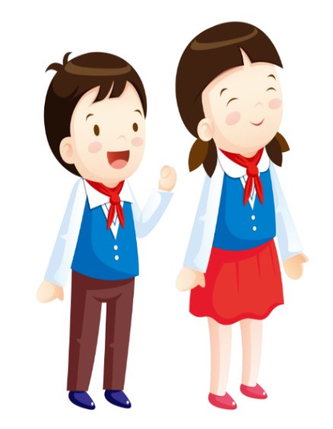
TRƯỜNG TIỂU HỌC ĐOÀN KẾT
CHÀO MỪNG
CÁC CON THAM GIA TIẾT HỌC
TOÁN LỚP 4
Giáo viên thực hiện: Trần Thị Ngọc Huyền
Năm học: 2021 - 2022

Slide 2
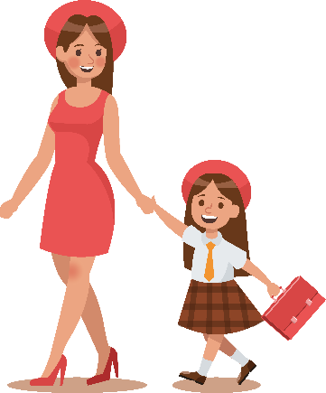
Khởi động

Slide 3
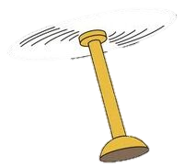
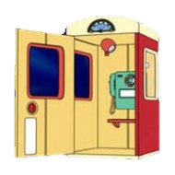
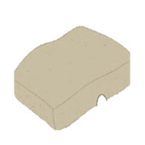
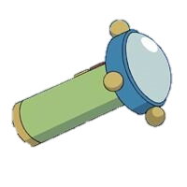
TRÒ CHƠI:
AI NHANH AI ĐÚNG

Slide 4
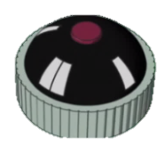
Câu 1: Mẹ năm nay 40 tuổi, mẹ hơn con 32 tuổi. Hỏi năm nay con bao nhiêu tuổi?
72 tuổi
8 tuổi
36 tuổi
20 tuổi

Slide 5
Câu 2: Nhà Lan có 50 con vịt, số gà kém vịt là 36 con. Hỏi nhà Lan có bao nhiêu con gà?
14 con
86 con
43 con
36 con

Slide 6
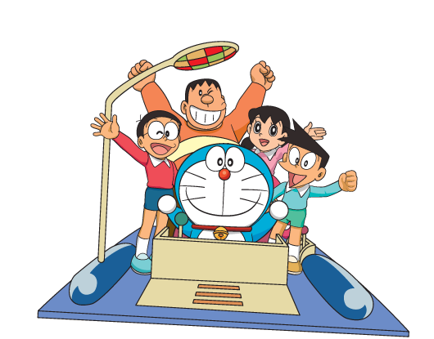
Thứ hai ngày 25 tháng 10 năm 2021 Toán
Tìm hai số khi biết tổng và hiệu của hai số đó

Slide 7
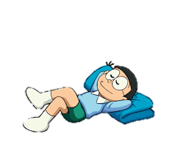
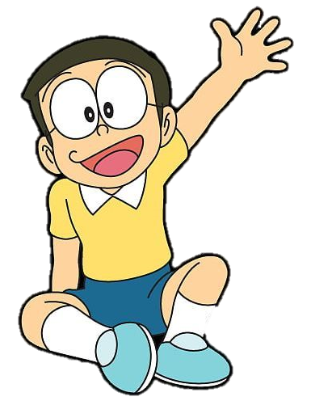
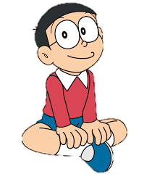
Yêu cầu cần đạt
Biết cách tìm hai số khi biết tổng và hiệu của hai số đó
Giải bài toán có liên quan đến tìm hai số khi biết tổng và hiệu của hai số đó.

Slide 8
Khám phá

Slide 9
Bài toán
Tổng của hai số là 70. Hiệu của hai số là 10. Tìm hai số đó
Sơ đồ minh họa:
?
Số lớn:
Số bé:
10
70
Bài giải
Hai lần số bé là:
70 - 10 = 60
Số bé là:
60 : 2 = 30
Số lớn là:
30 + 10 = 40
Đáp số: Số lớn: 40;
Số bé: 30
?
Số bé = ( 70 – 10 ) : 2 = 30
Tổng
Hiệu
Nhận xét:
Số bé = (Tổng – Hiệu) : 2

Slide 10
Bài toán
Tổng của hai số là 70. Hiệu của hai số là 10. Tìm hai số đó
Sơ đồ minh họa:
?
Số lớn:
Số bé:
10
70
Bài giải
Hai lần số lớn là:
70 + 10 = 80
Số lớn là:
80 : 2 = 40
Số bé là:
40 - 10 = 30
Đáp số: Số lớn: 40 Số bé: 30
?
10
Số lớn = ( 70 + 10 ) : 2 = 40
Tổng
Hiệu
Nhận xét:
Số lớn = (Tổng + Hiệu) : 2

Slide 11
Tìm hai số khi biết tổng và hiệu của chúng
Cách 1
Bước 1: Xác định đối tượng nào là số bé,đối tượng nào là số lớn để vẽ sơ đồ.
Tìm hai lần số bé → Số bé → Số lớn
Bước 2: Vẽ sơ đồ ( Vẽ sơ đồ số lớn trước)
Cách 2
Tìm hai lần số lớn → Số lớn → Số bé
Bước 3: Áp dụng công thức để tìm hai số:
+ Số bé: ( tổng – hiệu) : 2
+ Số lớn: tổng – số bé
(Có thể tìm số còn lại bằng cách khác: SB = Tổng – SL,
SB = SL – Hiệu, SL = (Tổng + Hiệu): 2)

Slide 12
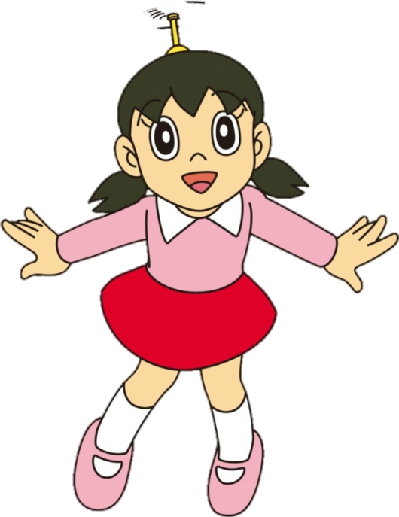
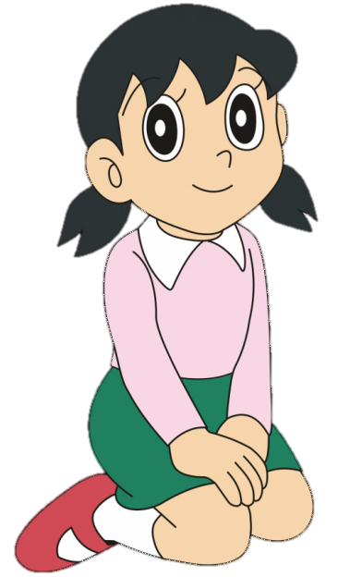
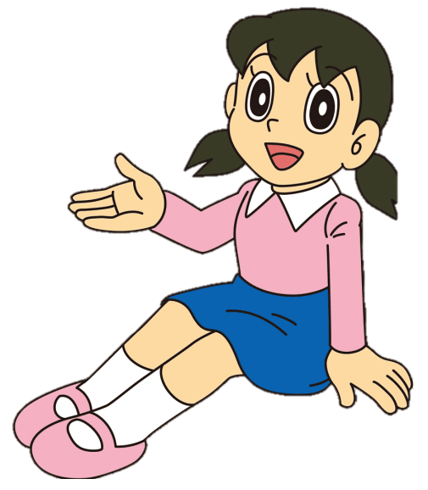
Thực hành

Slide 13
Bài tập 1:
Tuổi bố và tuổi con cộng lại được 58 tuổi. Bố hơn con 38 tuổi. Hỏi bố bao nhiêu tuổi, con bao nhiêu tuổi?
? tuổi
Tuổi bố :
58 tuổi
38 tuổi
Tuổi con :
Bài giải
Tuổi của bố là:
( 58 + 38 ) : 2 = 48 (tuổi)
Tuổi của con là:
48 - 38 = 10 (tuổi)
Đáp số: Bố: 48 tuổi Con: 10 tuổi
? tuổi

Slide 14
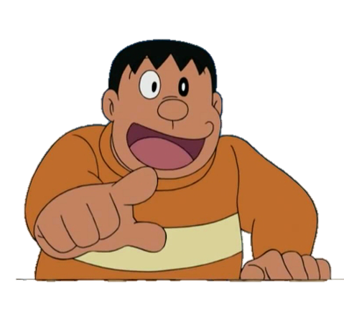
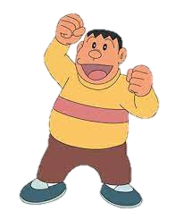
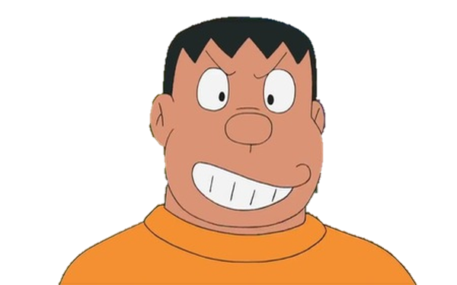
Bài tập 2

Slide 15
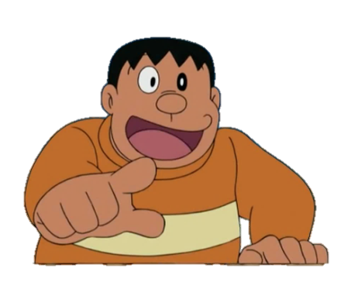
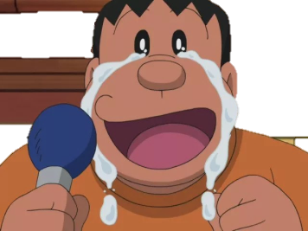
Bài tập 2
Một lớp học có 28 học sinh. Số học sinh trai nhiều hơn số học sinh gái là 4 em. Hỏi lớp học đó có bao nhiêu học sinh trai, bao nhiêu học sinh gái?
? em
Tóm tắt:
Học sinh trai :
Học sinh gái :
28 em
4 em
? em
Bài giải
Số học sinh gái là:
( 28 – 4) : 2 = 12 (em)
Số học sinh trai là:
12 + 4 = 16 (em)
Đáp số: 16 học sinh trai 12 học sinh gái
Bài giải
Số học sinh trai là:
(28 + 4 ) : 2 = 16 (em)
Số học sinh gái là:
16 - 4 = 12 (em)
Đáp số: 16 học sinh trai 12 học sinh gái

Slide 16
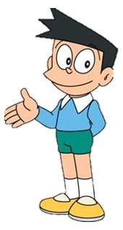
Bài tập 3
NỘI DUNG 4

Slide 17
Bài tập 3
Cả hai lớp 4A và 4B trồng được 600 cây. Lớp 4A trồng được ít hơn lớp 4B là 50 cây. Hỏi mỗi lớp trồng được bao nhiêu cây?
Bài giải
Lớp 4A trồng được số cây là:
( 60 + 14) : 2 = 37 (cây)
Lớp 4B trồng được số cây là:
37 – 14 = 23 (cây)
Đáp số: 4A: 37 cây 4B: 23 cây

Slide 18
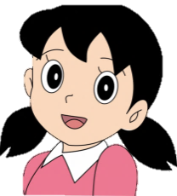
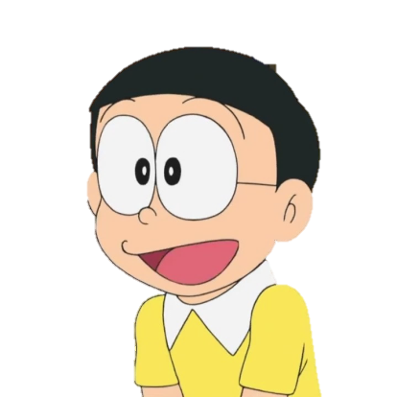
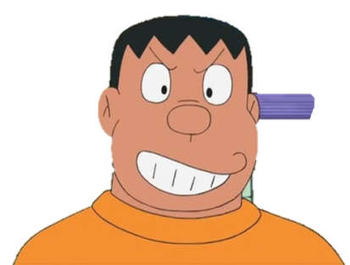
Vận dụng
Sau bài học hôm nay, các con thực hiện nhiệm vụ sau:
Mỗi bạn tự đặt 1 đề 1 bài toán có nội dung: Tìm hai số khi biết tổng và hiệu.

Slide 19
DẶN DÒ
1
Làm bài tập
2
Xem lại bài đã học
3
Chuẩn bị bài mới

Slide 20
CHÚC CÁC EM CHĂM NGOAN, HỌC GIỎI!

